Slide 1
الصناعة
أولاً: أهمية الصناعة
ثانياً: مقومات الصناعة
ثالثاً: أنواع الصناعة

Slide 2
الصناعة
الصناعة: تغيير شكل المادة الخام لتلائم حاجات الإنسان، وتفي بمُتطلبات المجتمع، وأغراض التصدير.
العوامل التي جعلت الأردن أحد أهم مراكز الجذب الاقتصادي في المنطقة:
الموقع الاستراتيجي.
لوجود الأمن والاستقرار الذي يتمتع فيه وطننا.

Slide 3
أولاً: أهمية الصناعة

Slide 4
ثانياً: مقومات الصناعة

Slide 5
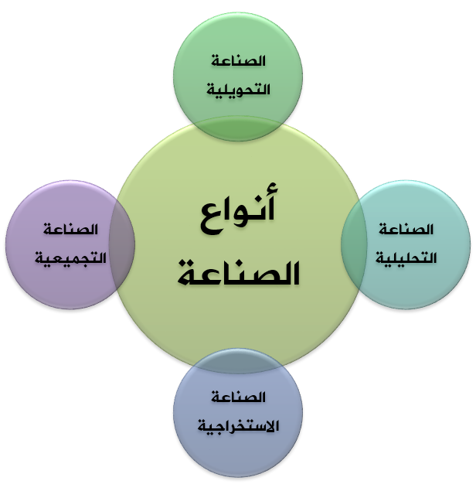
ثالثاً: أنواع الصناعة

Slide 6
ثالثاً: أنواع الصناعة
تصنف الصناعات تبعاً للمواد الأولية:
أولاً: الصناعة التحويلية
هي صناعات تُعالج المواد الخام المُستخرجة من الطبيعة، والمواد النباتية والحيوانية، وتحولها إلى شكلٍ آخر يمكن الاستفادة منه.
مثل: الأدوية من الأعشاب، لبنة وجبنة من الحليب، الحقائب من جلود الحيوانات، الأثاث من جذع الشجرة.
ثانياً: الصناعة التحليلية
هي صناعات تعتمد على تحليل المادة الأصلية إلى مواد جديدة.
مثل: تكرير النفط إلى (كاز وغاز وبنزين وديزل) ، وتكرير الماء .

Slide 7
ثالثاً: أنواع الصناعة
ثالثاً: الصناعة الاستخراجية
هي صناعات تُعنى باستخراج الخامات من باطن الأرض أو ظاهرها.
مثل: استخراج الفوسفات، واستخراج البوتاس واستخراج النفط .
رابعاً: الصناعة التجميعية
هي صناعات تقوم على تجميع أجزاء مُعينة لمنتجٍ ما.
مثل: تجميع قطع الثلاجات والسيارات ( الأجهزة الكهربائية).

Slide 8
تصنيف بعض الصناعات في الجدول :
صناعات استخراجية | صناعات تحويلية | صناعات تحليلية
البوتاس | الأدوية/ المنظفات | تكرير النفط إلى كاز وبنزين
الفوسفات | الإسمنت | الأسمدة
النفط | الملابس | تكرير المياه
الحليب | المعلبات/ الجبن | تكرير الملح

